Slide 1
Муниципальное бюджетное общеобразовательное учреждение
«Средняя общеобразовательная школа №2 с углубленным изучением отдельных предметов»
Бавлинского муниципального района Республики Татарстан
ИННОВАЦИИ В НАЧАЛЬНОЙ ШКОЛЕ
ВНЕУРОЧНАЯ ДЕЯТЕЛЬНОСТЬ
ТЕАТРАЛЬНЫЙ КРУЖОК «МАЛЕНЬКИЙ АКТЕР»
Руководитель : Абзалова Наталья Васильевна,
учитель начальных классов

Slide 2
Важнейшей целью современного образования и одной из приоритетных задач общества и государства является воспитание нравственного, ответственного, инициативного и компетентного гражданина России.
В новом Федеральном государственном образовательном стандарте общего образования процесс образования понимается не только как процесс усвоения системы знаний, умений и компетенций, составляющих инструментальную основу учебной деятельности учащегося, но и как процесс развития личности, принятия духовно-нравственных, социальных, семейных и других ценностей.

Slide 3
Большое внимание уделено организации внеурочной деятельности, как
дополнительной среды развития ребенка.
Театральный кружок «Маленький артист» является предметом внеурочной деятельности в школе. Наравне с основными предметами образования он способствует развитию и раскрытию творческих способностей учащихся, всестороннему развитию личности, формирует навыки коллективного общения, прививает интерес к искусству, развивает эстетический вкус.

Slide 4
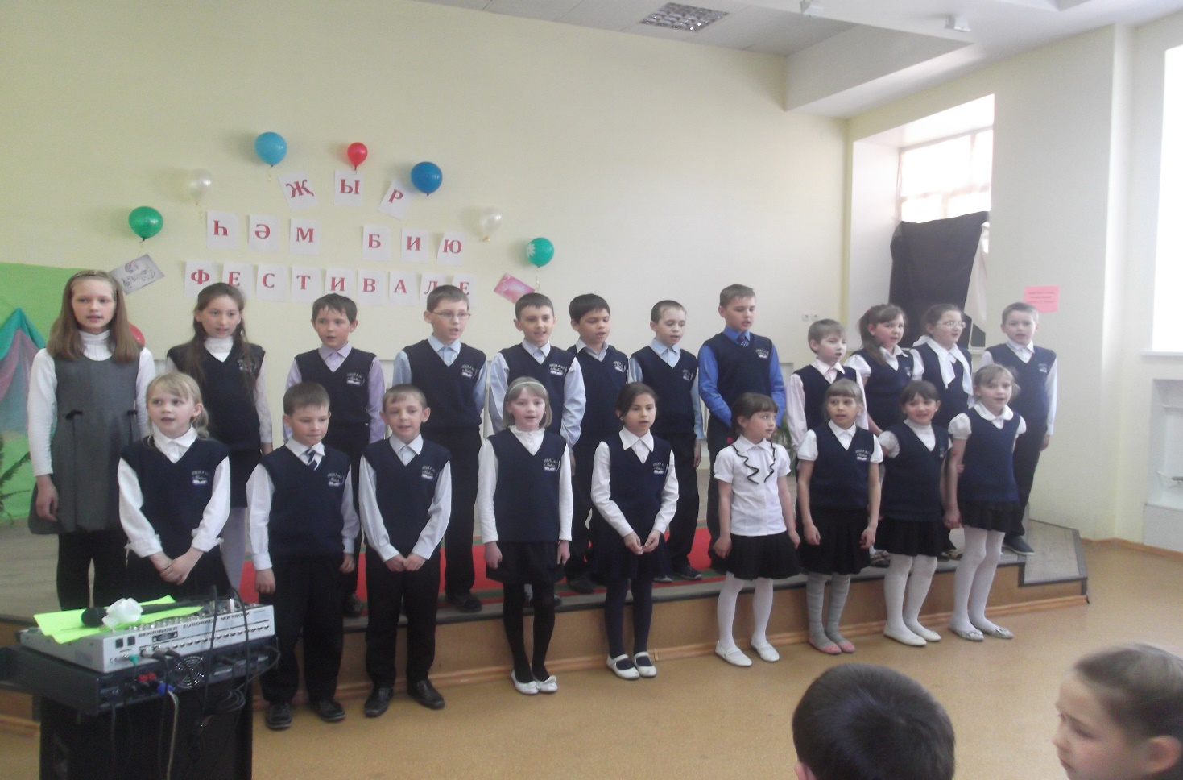
Наш состав участвуем в художественной самодеятельности

Slide 5

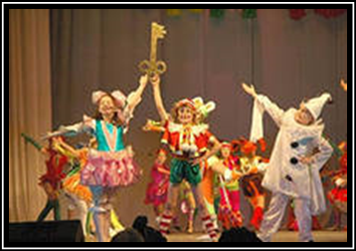
Цели и задачи кружка
1.Развивать творческие возможности детей.
2.Воспитание внимания, наблюдательности, волевых качеств, воображения.
3.Развитие творческой инициативы, эмоциональной активности на художественной вымысел.
4. . Развитие у детей навыка действовать на сцене подлинно, логично, целенаправленно раскрывать содержание доступных им ролей в действии и взаимодействии друг с другом.
5. Развитие умения действовать словом, вызывать отклик зрителя, влиять на их эмоциональное состояние.
6. Раскрывать творческие возможности детей

Slide 6
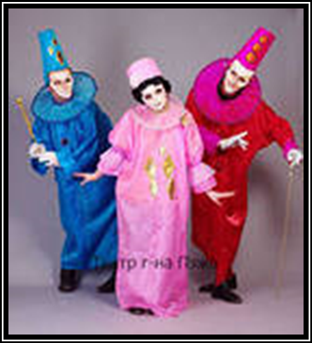
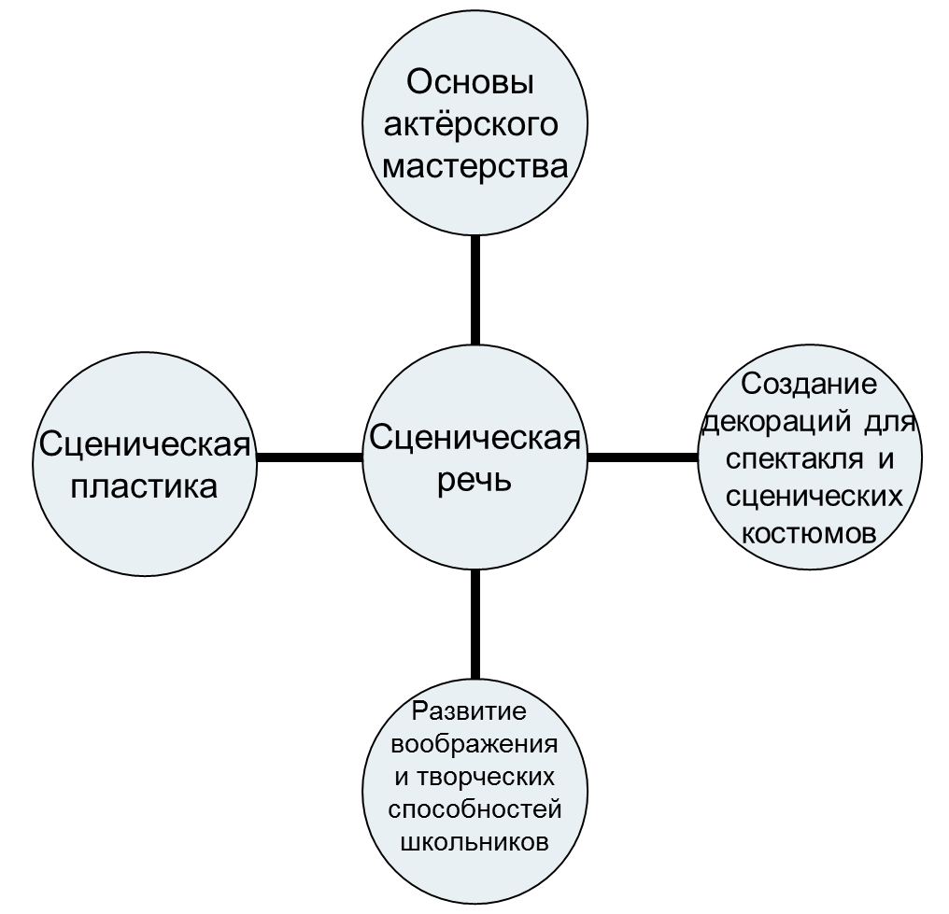
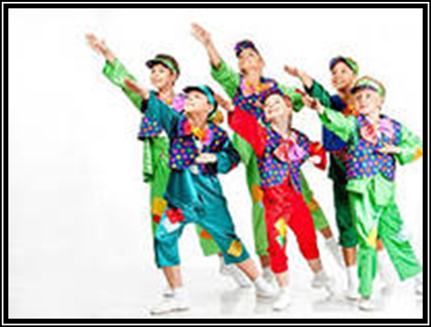
Чему учит наш кружок

Slide 7
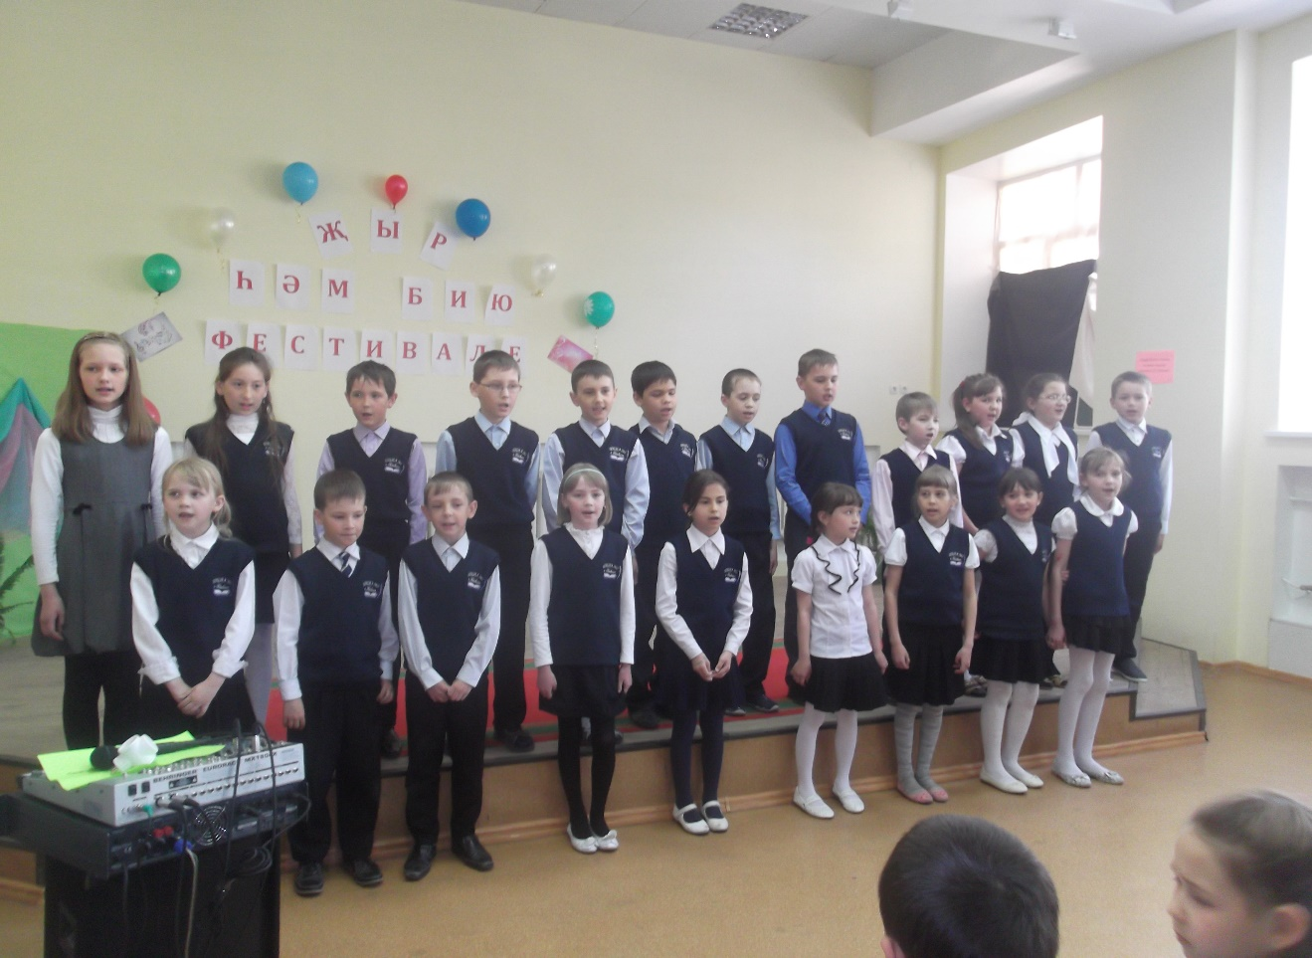
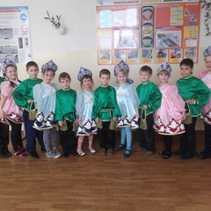
Наши участия

Slide 8
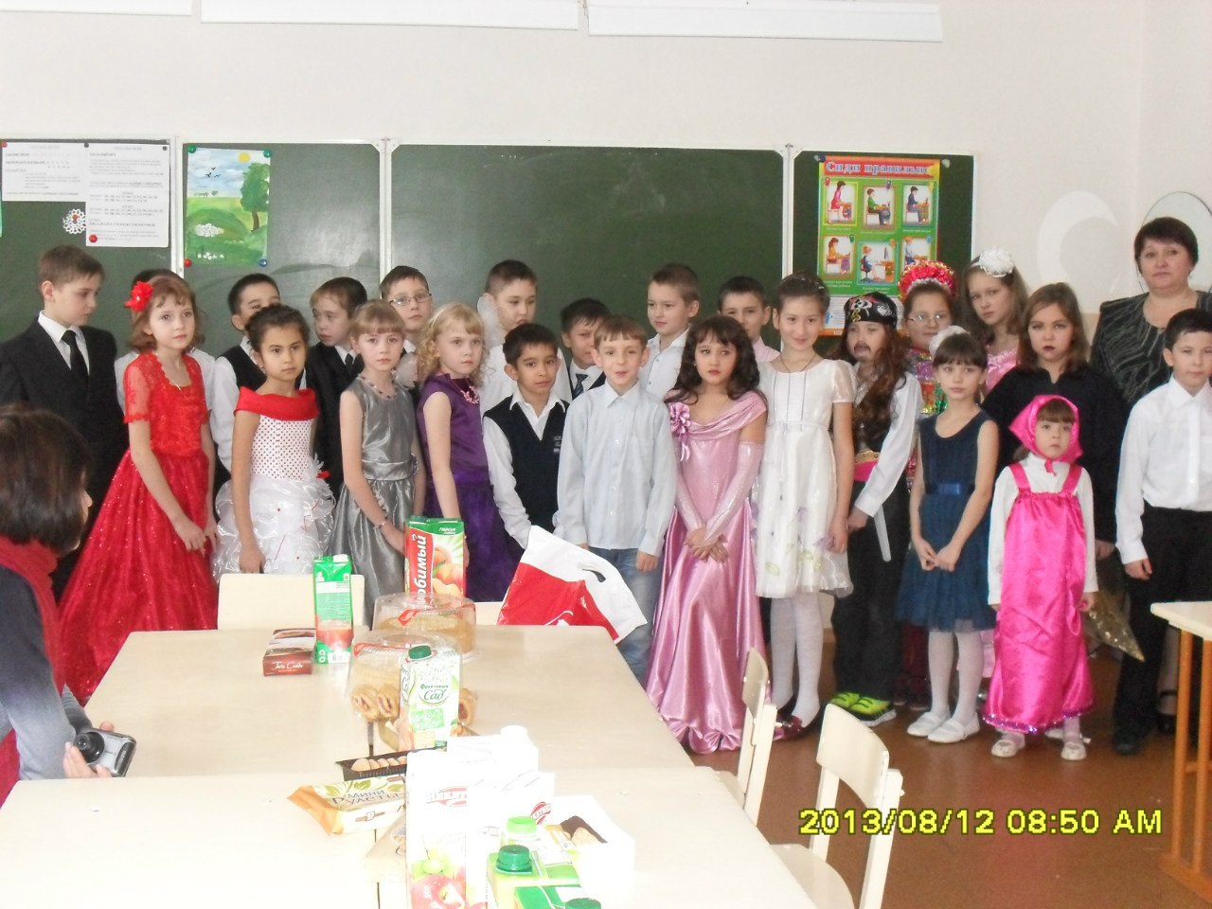
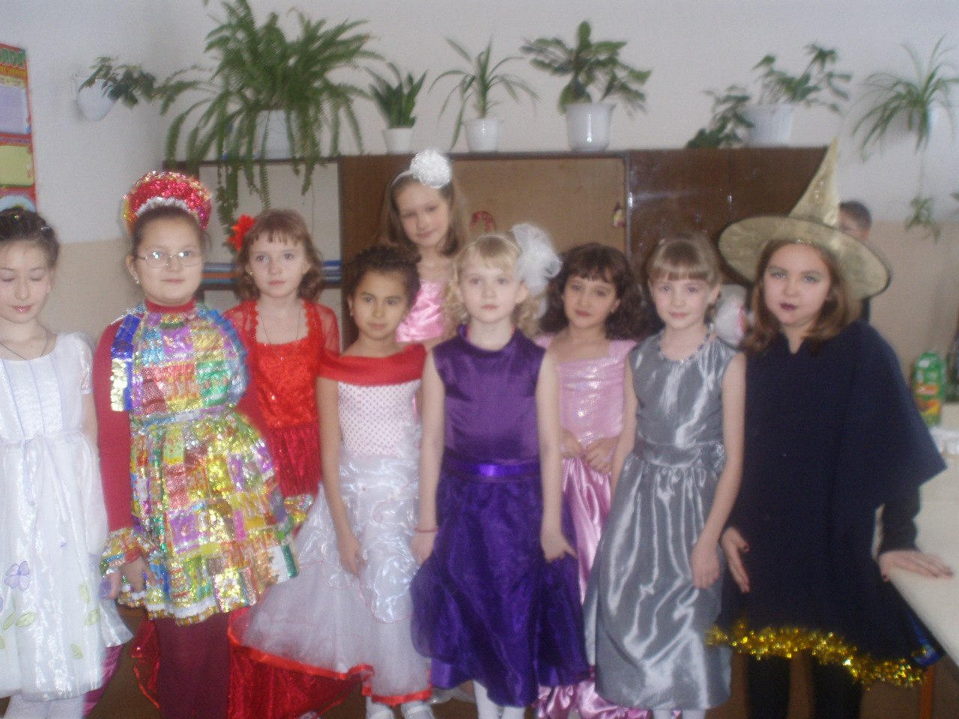
Моя Мама-лучшая на свете…

Slide 9
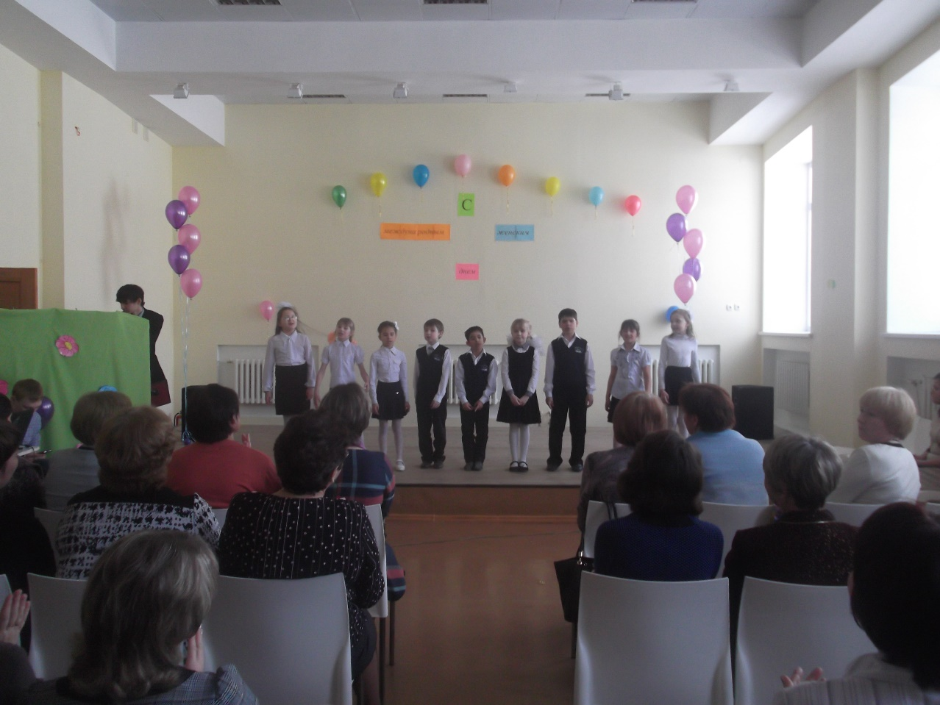
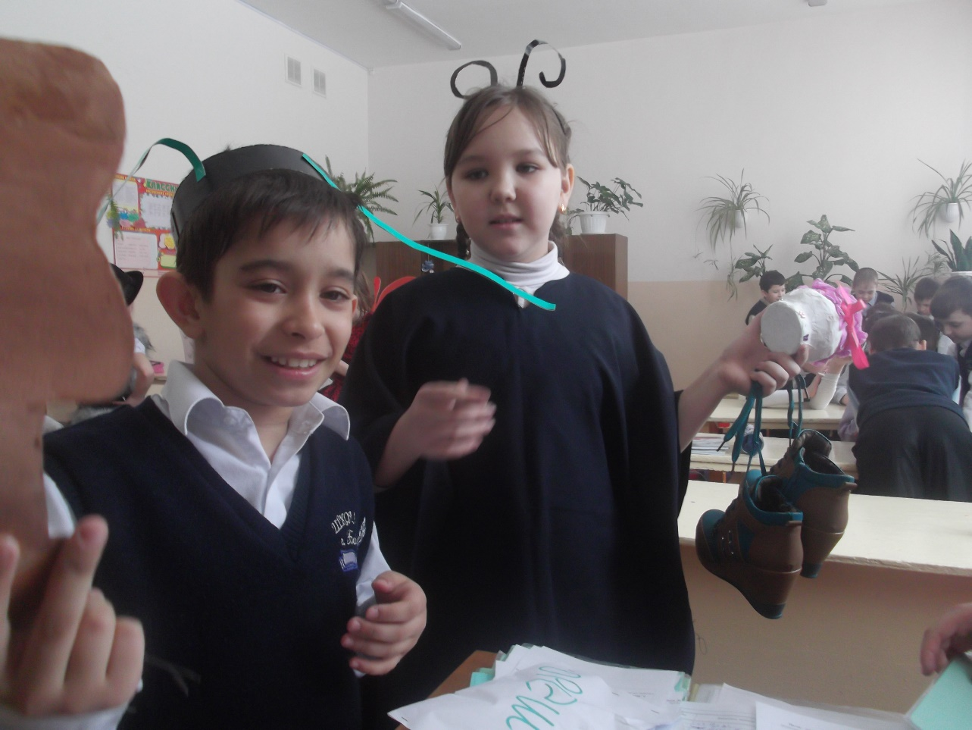
ГОТОВИМСЯ К СПЕКТАКЛЮ,
повторяем слова
ПОЕМ ЧАСТУШКИ

Slide 10
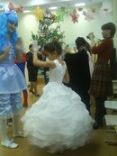
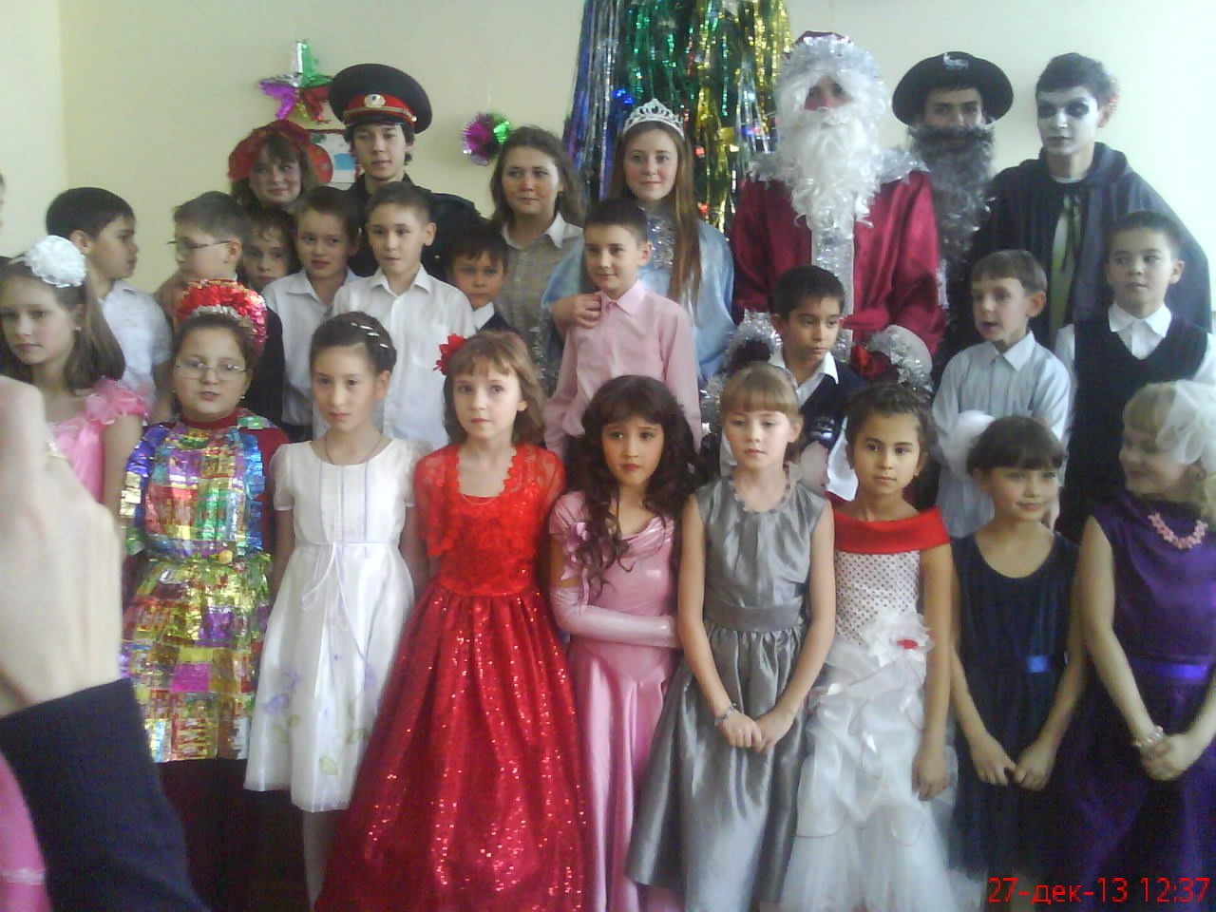
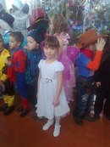
Участие в Новогоднем утреннике

Slide 11
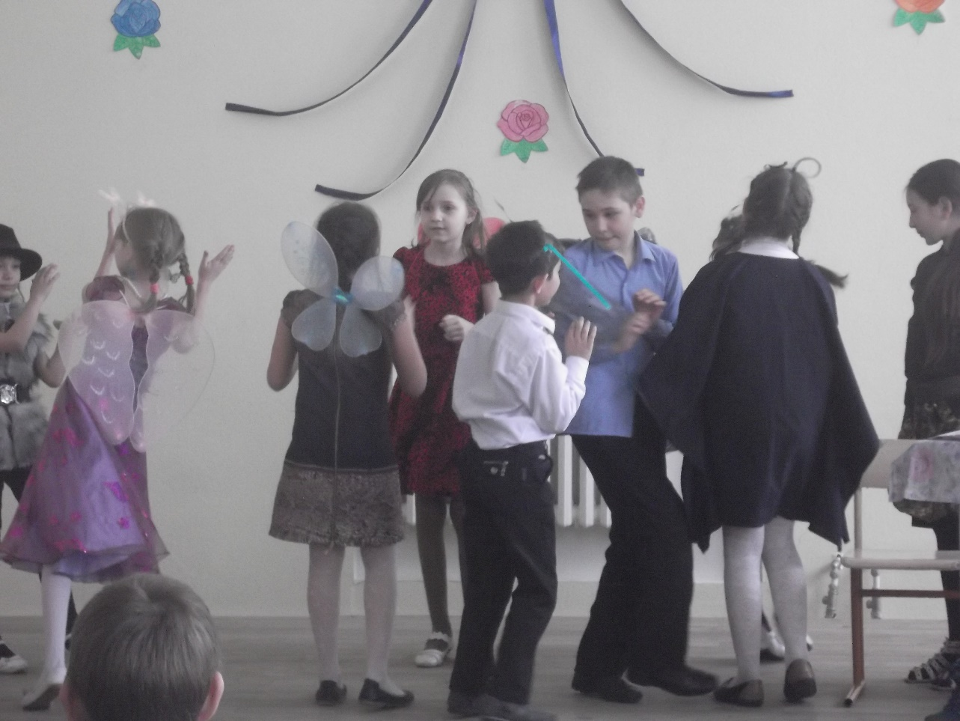
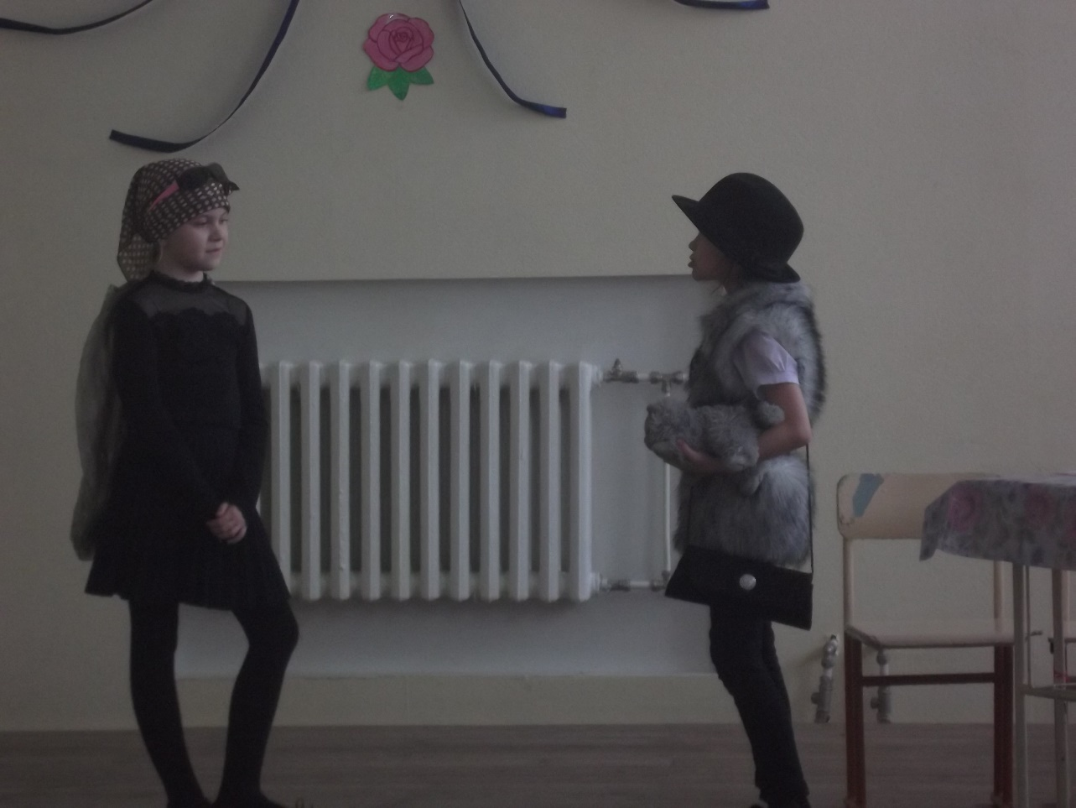
ВОСПИТЫВАЕМ СИЛУ ВОЛИ И ТЕРПЕНИЕ ПРИ ДОСТИЖЕНИИ ПОСТАВЛЕННОЙ ЦЕЛИ

Slide 12
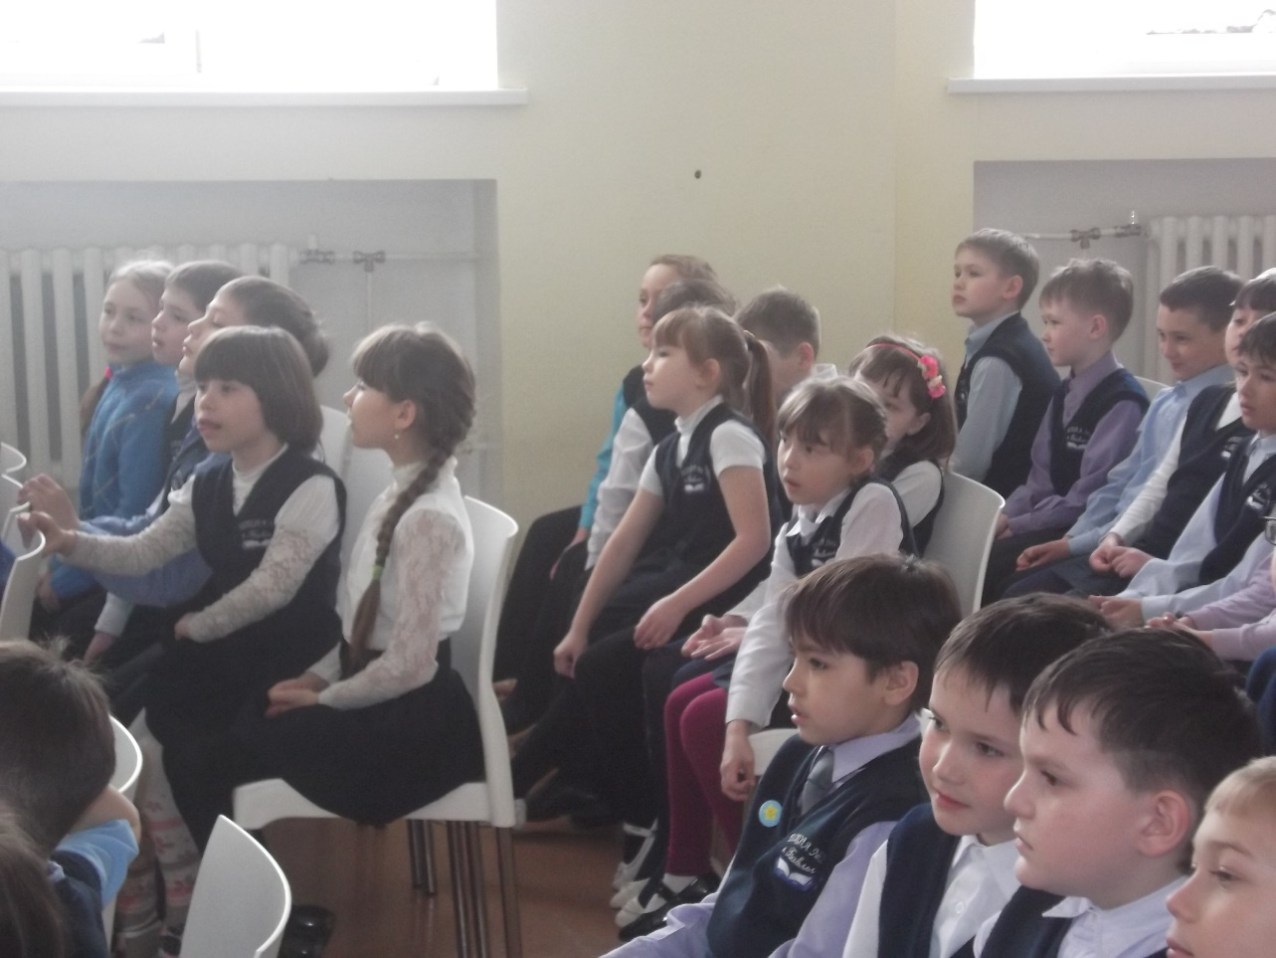
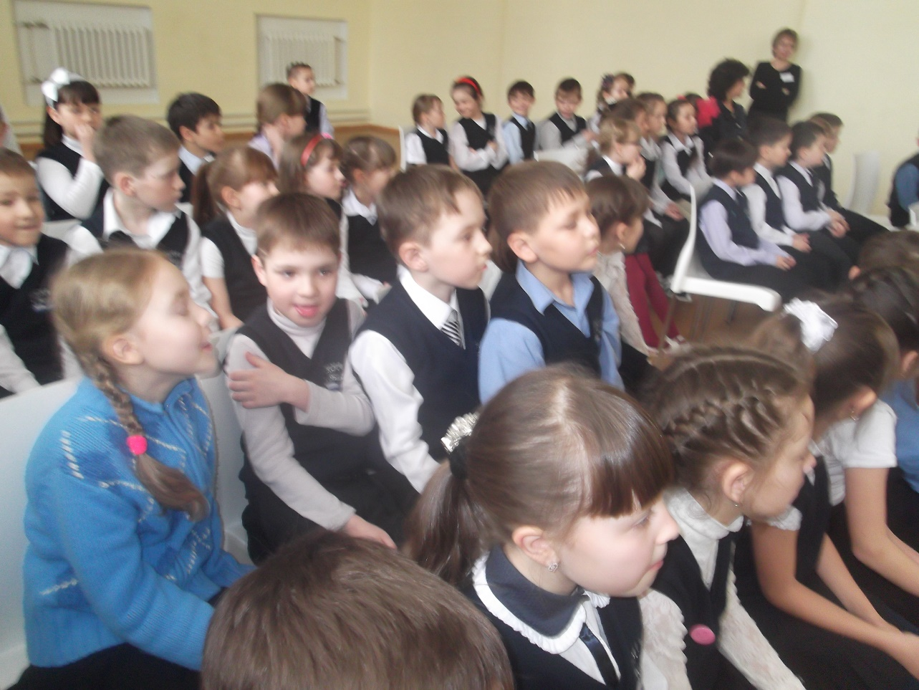
ДЕМОНСТРИРуем свои ДОСТИЖЕНИЯ
Мюзикл «Муха- цокотуха»

Slide 13
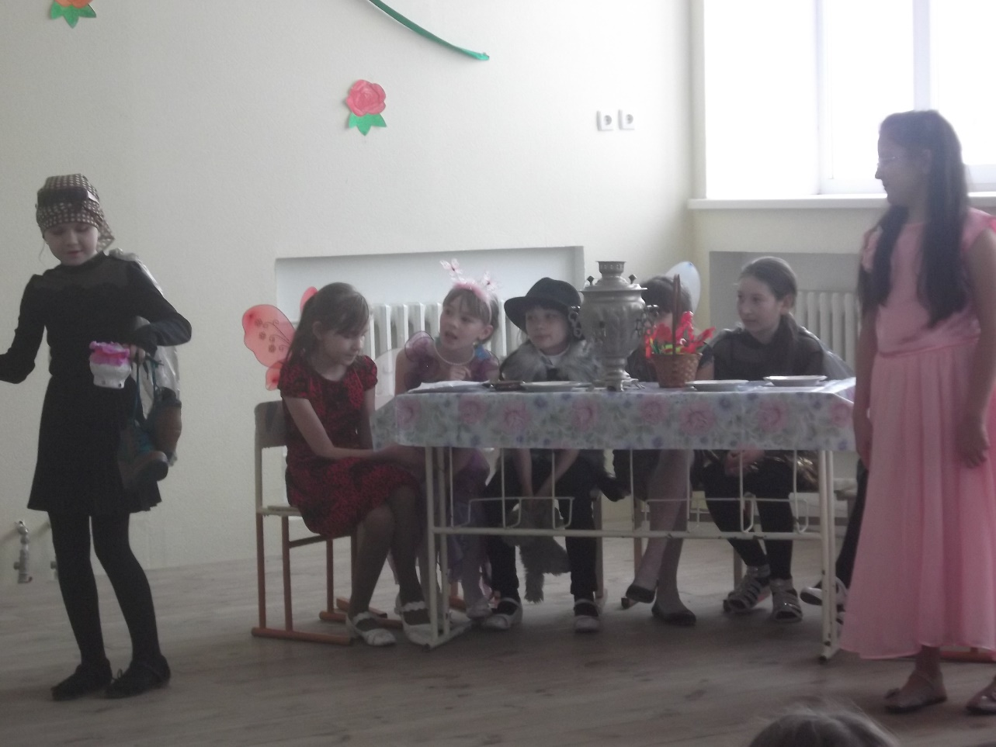
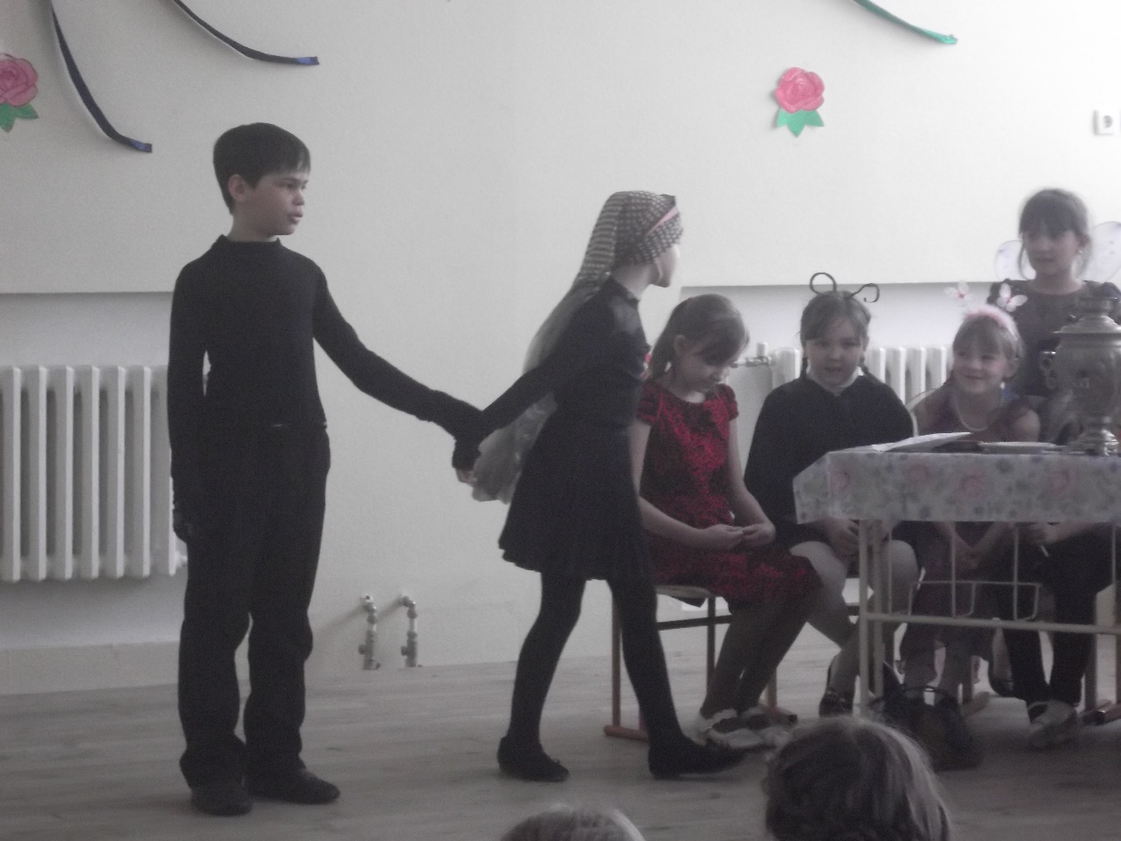
ДЕМОНСТРИРуем свои ДОСТИЖЕНИя мюзикл «муха-цокотуха»

Slide 14




Самый короткий путь эмоционального раскрепощения, снятие зажатости, заторможенности, обучения чувствованию слова и художественному воображению – это путь через игру, сочинительство, фантазирование. Все это может дать театрализованная деятельность.

